Slide 1
麥哲倫築夢計畫 樂高警察局
班級:四孝
座號:9
姓名:吳宇倫
導師:李珮琪

Slide 2
目錄
動機
樂高由來
製作過程
細節特寫
心得

Slide 3
動機
因為我爸爸是警察,我正好也對警察有興趣,所以我靈機一動想到麥哲倫築夢計畫了,正好可以報名了,而且老師也叫我們報名。
我的樂高很多,尤其是警察那一類的,其實我一開始只有一層樓,但聽完哥哥的意見之後,我打算多幾層。

Slide 4
樂高由來
發源地:丹麥
起初，樂高公司以木製玩具起家，至今已發展成積木能互相兼容的積木玩具公司。在1996年，樂高的積木生產量已經達到1800億件，而全球更有大約3億兒童及成年人長期或曾經玩過樂高，因為小朋友只要手上有少數積木，再加上少少創意，便成為一件件考驗心思的積木群。
資料來源:https://home.gamer.com.tw/creationDetail.php?sn=781110

Slide 5
製作過程

Slide 6
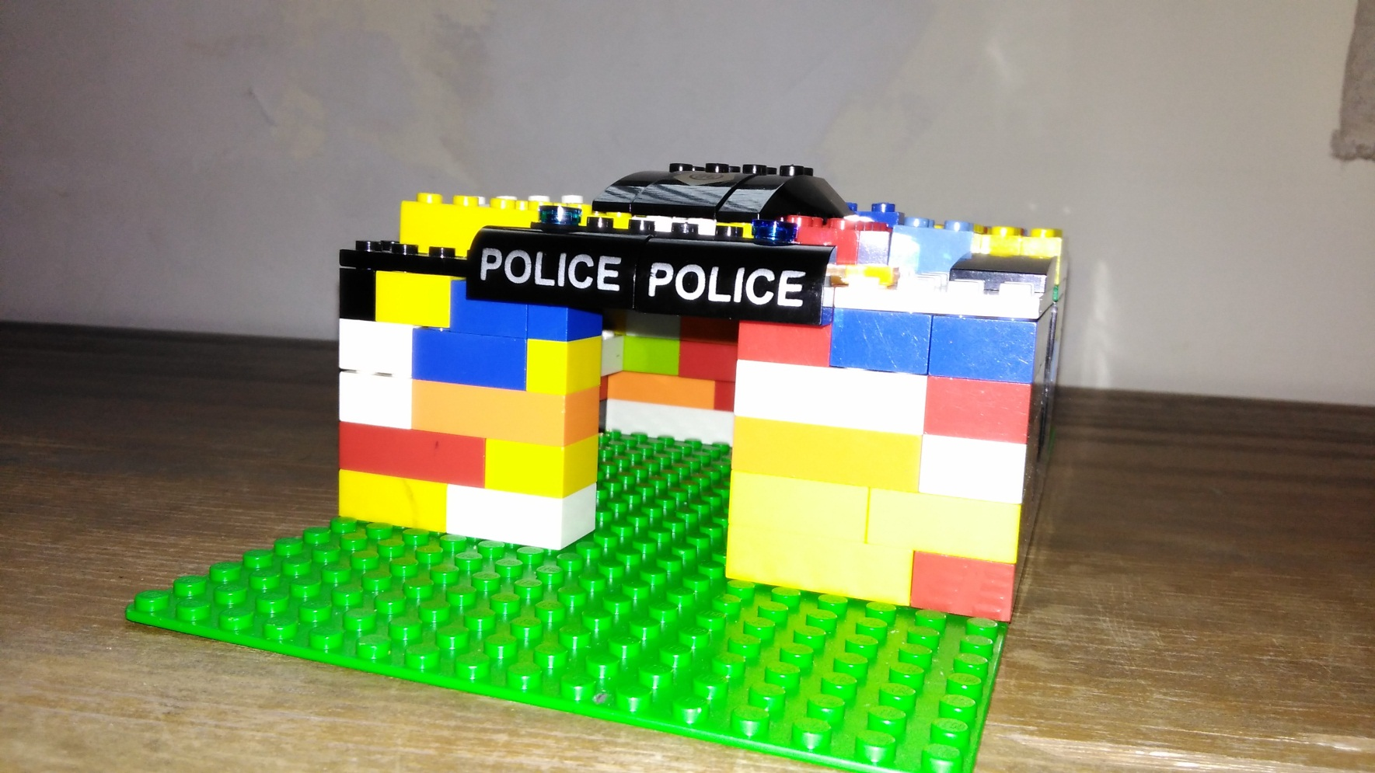
我拼了一層

Slide 7
準備蓋第二層

Slide 8
第二層蓋好了

Slide 9
準備蓋第三層

Slide 10
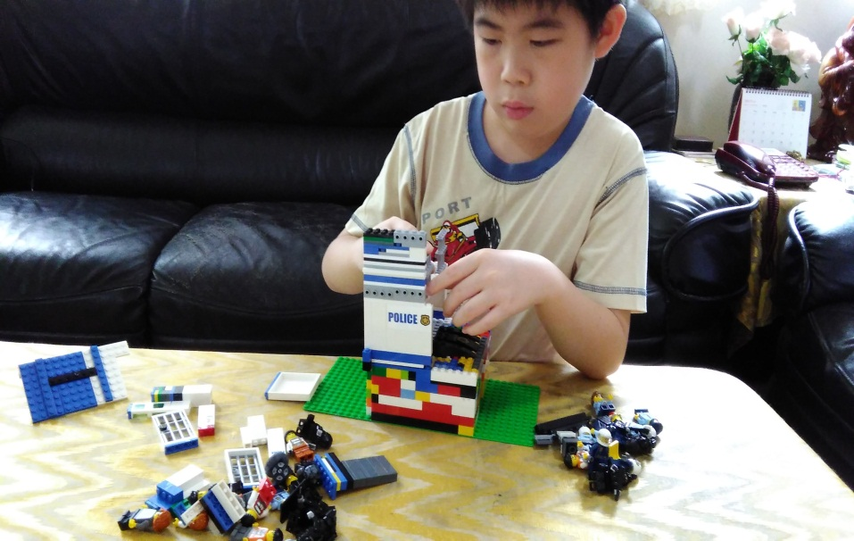
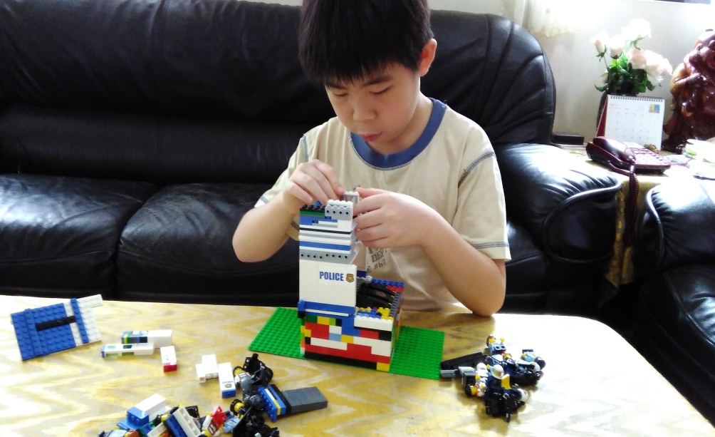
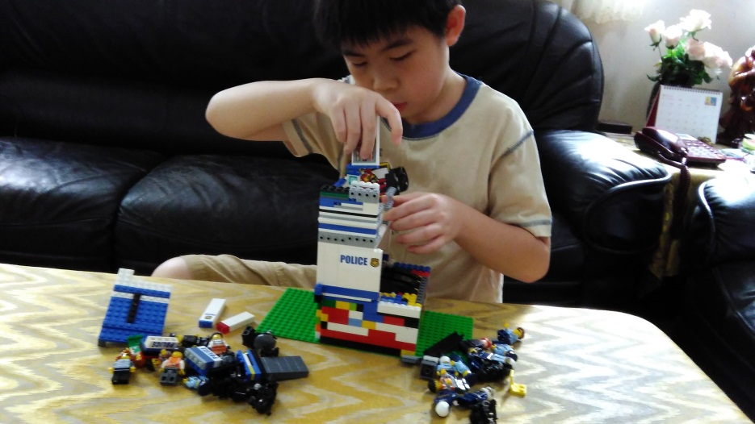
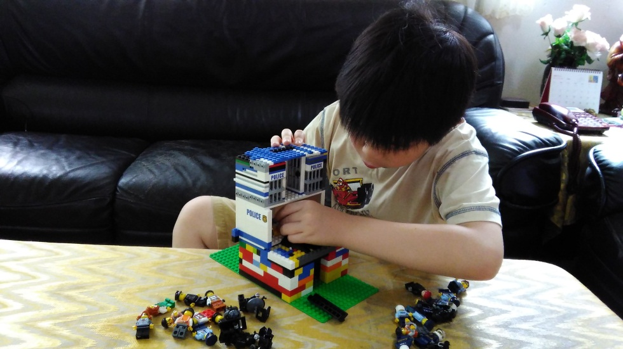
第三層比較複雜

Slide 11
細節特寫

Slide 15
心得
我覺得我做得很棒，因為我一直想要個警察局，我覺得我這個警局做的很豐富，因為這個警察局裡面我想要有的都有了，比如勤務指揮、牢犯還有牢房….等等，所以我很開心可以做出來。
我覺得困難的地方是在第三層，因太用力就會垮掉。

Slide 16
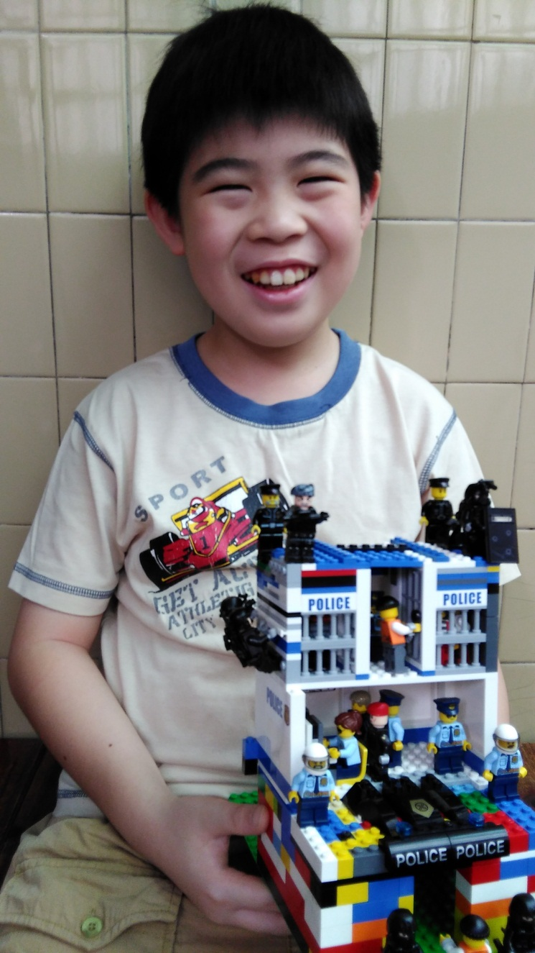
謝謝大家

